Slide 1
Австралия
Окружающий мир, 4 класс
УМК «Гармония»
Марченко Е.В.
МБОУ СОШ №3
Г. Красный Сулин
Ростовская обл.

Slide 2
Австра́лия и Океа́ния — часть света, состоящая из материка Австралия, островов, прилегающих к Австралии, и островов, входящих в Океанию. Общая площадь Австралии и Океании составляет 8,52 млн км², население — 33,8 млн чел.

Slide 3
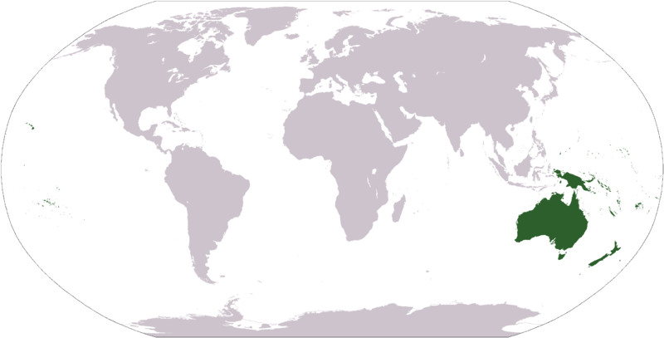
Австралия и Океания на карте мира

Slide 4
Австралия.
Австралийский Союз (англ. Commonwealth of Australia), Австралия (англ. Australia, от лат. austrālis «южный») — государство в Южном полушарии, расположенное на материке Австралия, острове Тасмания и нескольких других островах Индийского и Тихого океанов. Шестое по площади государство мира, единственное государство, занимающее целый материк. Материковая часть Австралийского Союза была заселена австралийскими аборигенами более 42 тысяч лет назад. Открытие Австралии европейцами совершил голландский путешественник Биллем Янсзон в 1606 году. В 1770 году восточная часть Австралии была провозглашена территорией Британской империи. 26 января 1788 года в Австралии была основана первая колония — Новый Южный Уэльс. По мере роста населения в XIX веке, на территории Австралии были основаны ещё пять самоуправляющихся коронных колоний

Slide 5
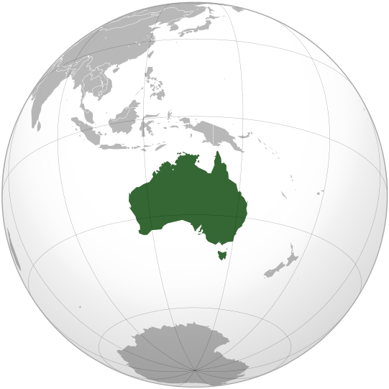
Австралия на карте мира
Окружающий мир, 4 класс
УМК «Гармония»
Марченко Е.В.
МБОУ СОШ №3
Г. Красный Сулин
Ростовская обл.

Slide 6
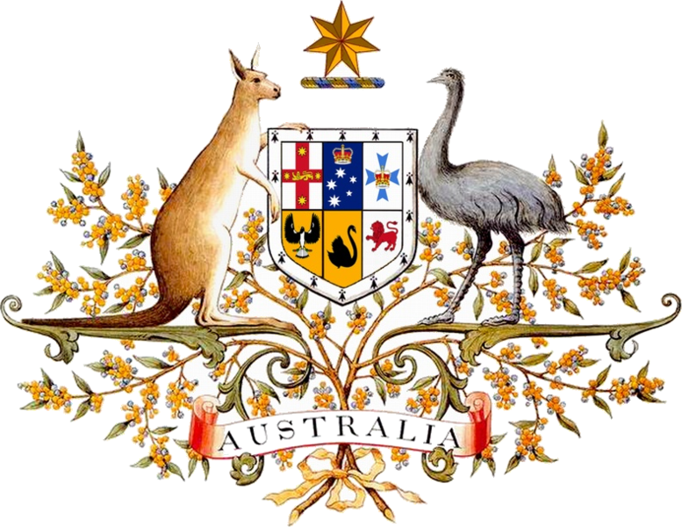
Герб Австралии

Slide 7
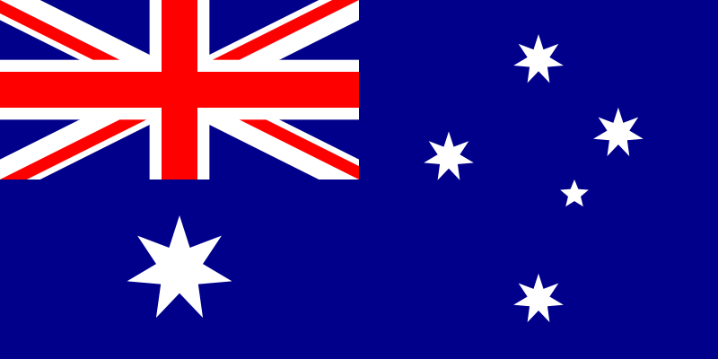
Австралийский флаг

Slide 8
Географическое положение
Австралийский союз — государство в Южном полушарии площадью 7 692 024 км². В него входят: материк Австралия, включая остров Тасмания, Кокосовые (Килинг) острова, остров Рождества, острова Ашмор и Картье, острова Кораллового моря ,острова Херд и Макдоналд ,остров Норфолк и Австралийская антарктическая территория
Северное и восточное побережья Австралии омывают моря Тихого океана: Арафурское, Коралловое, Тасманово, Тиморское моря; западное и южное — Индийский океан. Близ Австралии расположены крупные острова Новая Гвинея и Тасмания. Вдоль северо-восточного побережья Австралии более чем на 2000 км тянется самый большой в мире коралловый риф — Большой Барьерный риф.
Австралия — это огромная страна, простирающаяся с запада на восток почти на 4000 км, а с севера на юг — на 3700 км. Крайними точками материка являются: на севере — мыс Йорк (10° ю. ш.), на юге — мыс Саут-Ист-Кейп (39° ю. ш.), на западе — мыс Стип-Пойнт (114° в. д.), на востоке — мыс Байрон (154° в. д.).
Длина береговой линии Австралии составляет 59 736 км (из них материковой части — 35 877 км, островной — 23 859 км), а площадь исключительной экономической зоны — 8 148 250 км²

Slide 9
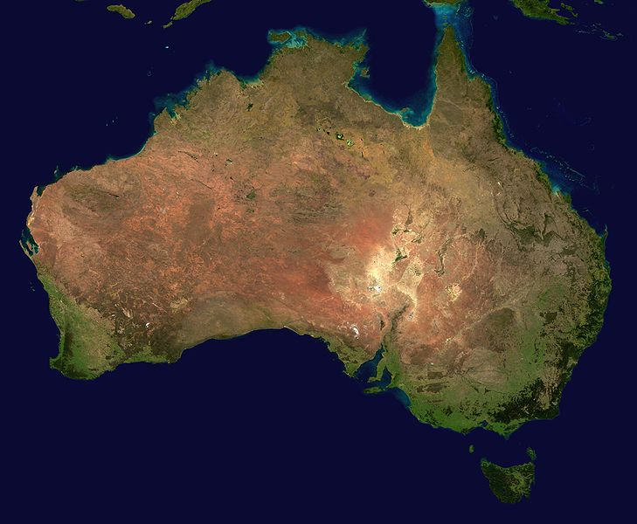
Австралия. Вид из космоса

Slide 10
Рельеф
Большую часть территории страны занимают обширные пустыни и низменные территории.
Самой низкой точкой Австралии является озеро Эйр (-20 м), площадь которого составляет около 15000 км².
Гора Косцюшко — высшая точка Австралийского континента. Высшая точка страны (вулкан Моусон) находится на субантарктическом острове Херд.

Slide 11
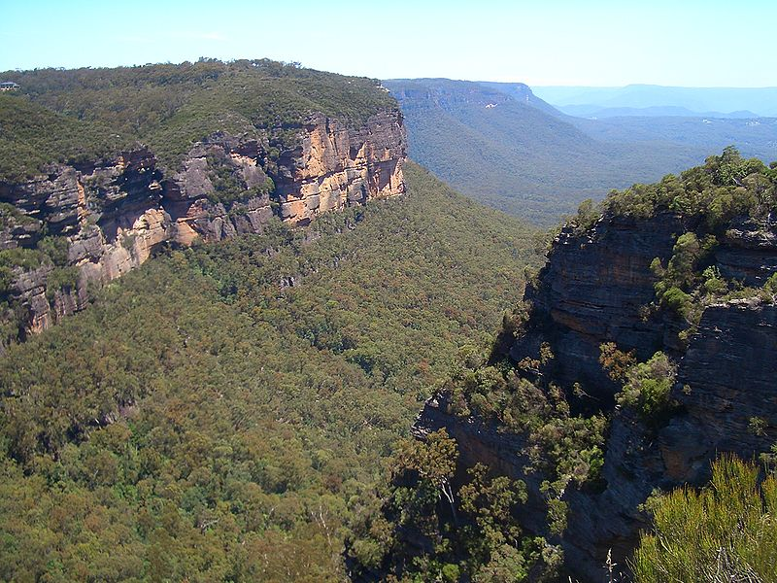
В Голубых горах (часть Большого Водораздельного хребта) у Катумбы

Slide 12
Флора и фауна.
Хотя большую часть континента занимают полупустыни и пустыни, в Австралии имеются разнообразные ландшафты от аналогичных альпийским лугам до тропических джунглей. Из-за значительного возраста континента (а также низкого плодородия почв), большого разнообразия погодных условий и длительной географической изоляции, биота Австралии богата и уникальна. Из примерно 12 тысяч видов около 9 тысяч — эндемики[25]. Среди цветковых растений эндемиков 85 %, из млекопитающих — 84 %, птиц — 45 %, прибрежных рыб — 89 %[26]. Многим экологическим регионам Австралии и их флоре и фауне угрожает человеческая деятельность и интродуцированные виды растений и животных.
Большая часть австралийских древесных растений являются вечнозелёными, а некоторые из них приспособились к засухам или пожарам, как, например, эвкалипты и акации. На континенте произрастает большое число эндемичных растений семейства Бобовые, которые могут выжить на малоплодородных почвах благодаря микоризе с бактериями рода Rhizobium.

Slide 13
Флора прохладной Тасмании значительно отличается от флоры большой земли. Наиболее известными представителями австралийской фауны являются однопроходные животные (утконосы и ехидны), разнообразные сумчатые (коалы, кенгуру, вомбаты), и такие птицы как эму, какаду и кукабарра. В Австралии обитает самое большое количество в мире ядовитых змей[30]. Динго были завезены австронезийцами, которые торговали с австралийскими аборигенами с 3000 г. до н. э. Многие растения и животные, включая гигантских сумчатых, вымерли с заселением материка аборигенами; другие (например, тасманский тигр (сумчатый волк) вымерли с появлением европейцев.
Богаты омывающие Австралию воды и головоногими моллюсками. Среди особо известных видов — синекольчатые осьминоги (несколько видов из рода Hapalochlaena; англ. Blue-ringed octopus), причисляемые к самым ядовитым животным мира, и гигантские австралийские каракатицы, собирающиеся каждую зиму для массовых брачных игр в одной из бухт залива Спенсер.

Slide 14
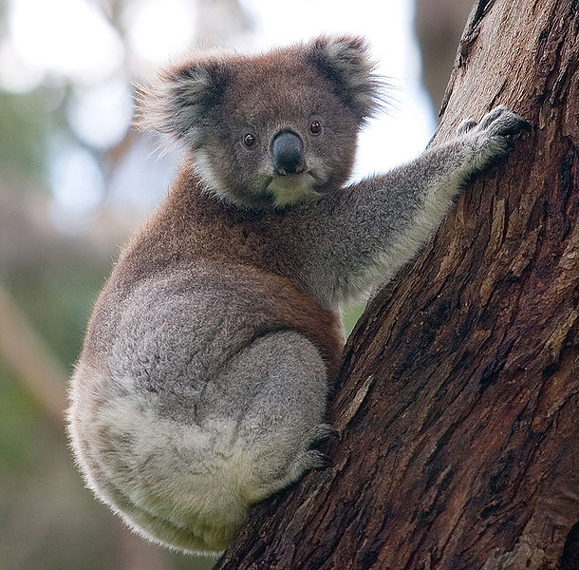
Коала на стволе эвкалипта, листьями которого питается этот эндемик Австралии

Slide 15
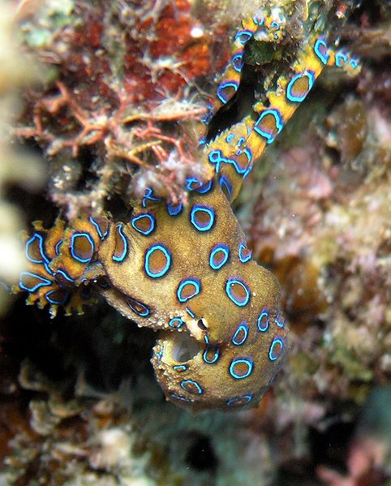
Укус синекольчатого осьминога (Hapalochlaena lunulata) смертелен

Slide 16
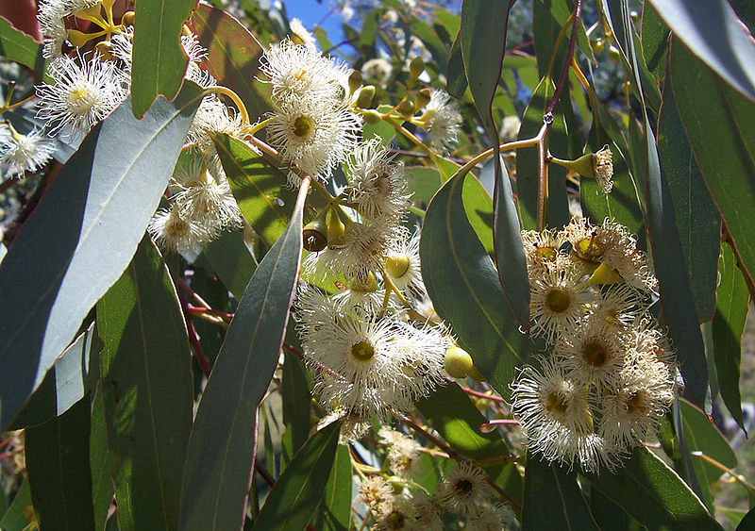
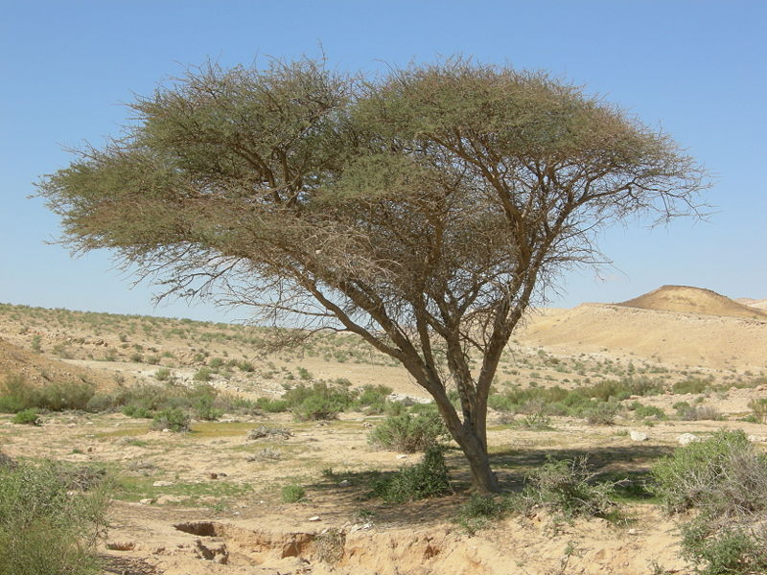
Эвкалипт
Акация

Slide 17
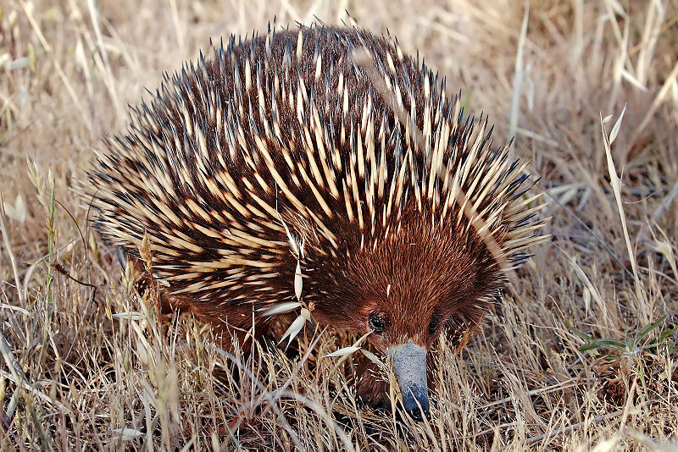
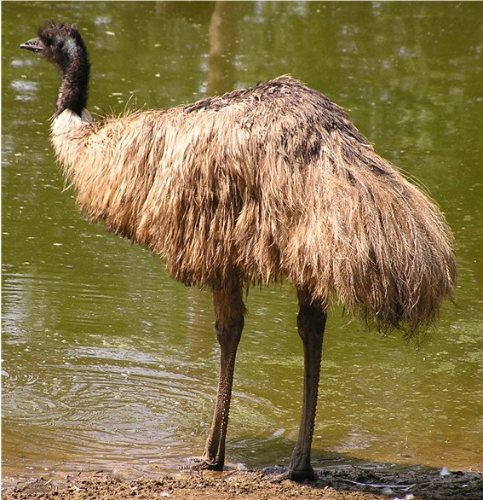
Ехидна
Страус эму

Slide 18
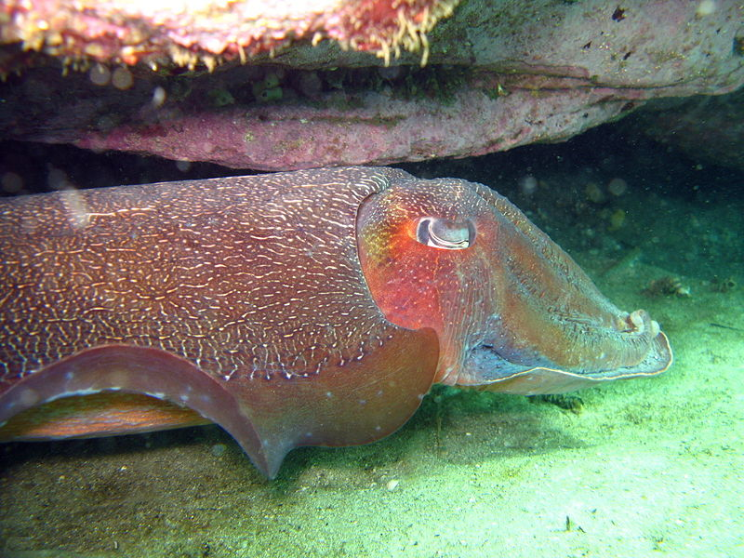
Гигантская австралийская каракатица

Slide 19
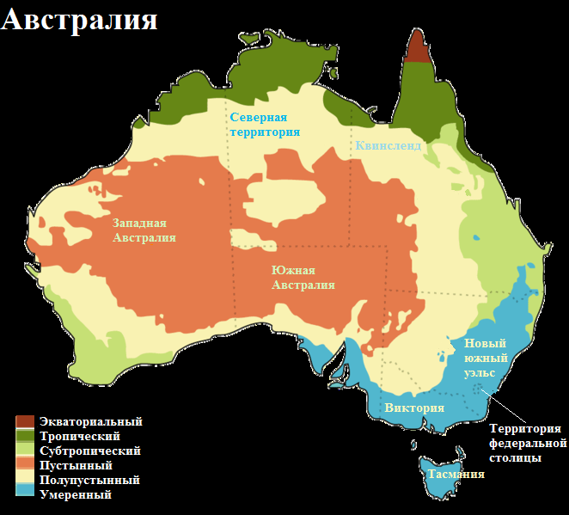
Климат Австралии

Slide 20
Население
По состоянию на 1 июля 2007, население Австралии составило 20 001 546 человек.
Большинство населения Австралии — потомки иммигрантов XIX и XX веков
В период с 1839 по 1900 в Австралию прибыло свыше 18 тыс. немцев, расселившихся в основном на юге страны; к 1890 немцы представляли собой вторую по численности этническую группу континента. Среди них были подвергавшиеся преследованиям лютеране, экономические и политические беженцы — например, те, кто покинул Германию после революционных событий 1848.
Самый крупный город Австралии — Сидней, столица самого густонаселенного штата Новый Южный Уэльс.
Официальный язык — английский (диалект, известный как австралийский английский).

